Slide 1
Vyhnání Gerty Schnirch Kateřina Tučková

Slide 2
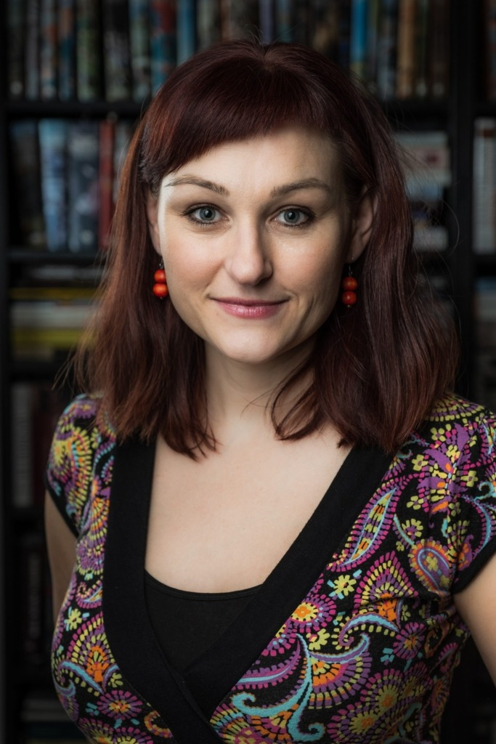
Kateřina Tučková
spisovatelka, kurátorka sbírky, historička umění a kurátorka
31. října 1980, Brno
rodiče-zemědělci, otec-zemřel brzy (sebevražda)
3 sestry
vdaná-Robert Hédervári (spisovatel), dcera Aranaka (cca 1 rok)
Gymnáziu na tř. Kapitána Jaroše v Brně
Filozofická fakulta Masarykovy univerzity (dějiny, bohemistika)
Filozofická fakulta Univerzity Karlovy

Slide 3
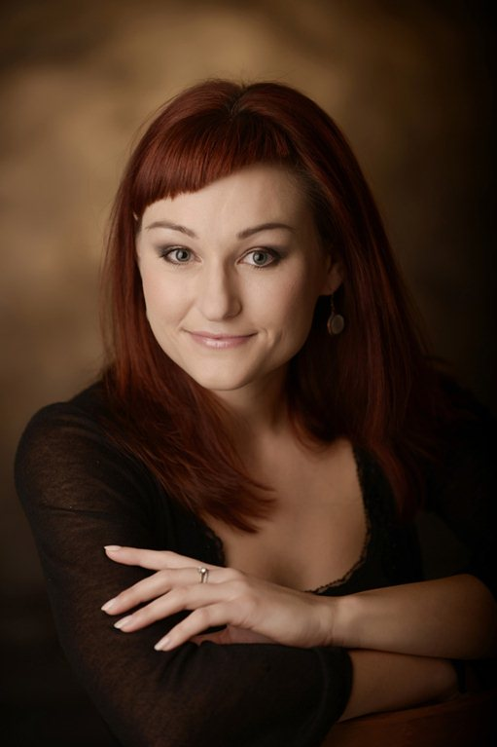
Kateřina Tučková
projekt ARSkontakt (podpora tvorby mladých malířů)
2006-kurátorka brněnské neziskové galerie
2010-městská Výstavní síň Chrudim
moderní umění
mezinárodní projekty: výstava Transfer v galerii Whitebox v Mnichově a v České národní budově v New Yorku, putovní výstava Our House Is Your House v

Slide 4
Díla
Vyhnání Gerty Schnirch, Brno: Host, 2009
Žítkovské bohyně, Brno: Host, 2012
Bílá Voda, Host, 2022
Co skrývá les (pro děti), 2022
Vitka (divadelní hra), Host 2018
Fajnová frajlenka (povídka), Brno 2020

Slide 5
Ocenění
2010: Knižní klub – cena čtenářů (Vyhnání Gerty Schnirch), nominace na Cenu Jiřího Ortena (Vyhnání Gerty Schnirch), nominace na Literu za prózu v rámci Magnesia Litera (Vyhnání Gerty Schnirch)
2012: Literární Cena Josefa Škvoreckého (Žitkovské bohyně)
2013: Cena čtenářů České knihy (Žitkovské bohyně), Magnesia Litera – Kosmas cena čtenářů (Žitkovské bohyně)
2017:Cena za svobodu, demokracii a lidská práva, udělil Ústav pro studium totalitních režimů
2018: Literární cena Premio Salerno Libro d`Europa, udělená italským festivalem v Salernu
2022: Státní cena za literaturu (za román Bílá Voda s přihlédnutím k dosavadní literární tvorbě)

Slide 6
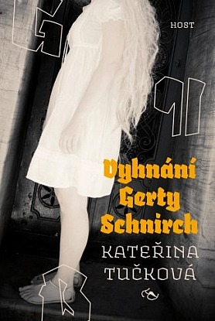
Vyhnání Gerty Schnirch
Host, 2009
413 stran a 5 kapitol
Druh: epika
Forma: próza
Žánr: historický román
Téma: tragický osud ženy ve 20. století
Čas: 1939 (začátek 2. světové války) – konec 20. století
Místo: Brno, Perná,
Motivy: diskriminace, předsudky, vina, nenávist, válka, chaos, rodina

Slide 7
Děj
1. část: VÁLKOU S CEJCHEM SCHNIRCHŮ popisuje život Gerty jako víceméně německé dívky během války. Gerta si postupně začne uvědomovat rozdíly mezi jí a jejími českými kamarády, necítí se však Němkou. Umírá jí milovaná maminka. Fridrich narukuje a přestává psát dopisy. Otec zešílí, znásilňuje Gertu, té se poté narodí dcera Barbora.
2. část: KDYŽ SE KÁCÍ LES, LÍTAJÍ TŘÍSKY vypráví o konci války, náletech a osvobození. Němci jsou nenáviděni a je jimi opovrhováno. Gerta je s ostatními ženami a dětmi vyhnána na pochod smrti, spoustu jich umře na vyčerpání, při znásilnění (jen tak pro legraci hlídačů) nebo po příchodu do Pohořelic na tyfus či úplavici.
3. část: MĚSTO DEUTSCHFREI je místem, kam se Gertě podařilo s dalšími ženskými dostat na práce díky sedláku Šenkovi. Dostává se na hospodářství k Zipfelové, kde mnoho let pracuje. Přichází však politické procesy a kolektivizace, sedlák to odmítá, a proto společně s Idou skončí v dolech v Jáchymově. Zipfelová zchudne. Pro Gertu si přijde Karel a dva roky žije šťastně (Karel je vysoko postavený komunista), pak však přichází čistky padesátých let a Karel zmizí neznámo kam.

Slide 8
Děj
4. část: MINULOST PŘÍTOMNÁ je o dospělém životě Barbory - založí vlastní rodinu a odstěhuje se od Gerty, kterou je pořád opovrhováno a pracuje podřadně ve skladu. Po okupaci v roce 1968 se Gerta cítí zase Němkou a chce to vysvětlit Barboře, ale pohádají se. Poslední nadějí pro ni zbývá vnučka Blanička, která touží po omluvě všem německým Brňákům a spravedlnosti. Gerta se toho však nikdy nedočká, je zahořklá a otrávená životem, neschopna odpustit otci, bratrovi ani sobě to, jak s ní zacházeli. Umírá v nemocnici.
5. část: SÓLO PRO BARBORU popisuje perspektivu Barbory. Chodí každý den za umírající Gertou do nemocnice, vypráví jí všechno, co jí leží na srdci, za co je na ni naštvaná; jsou to pro ni nejlepší časy jejich vztahu. Gerta to však nejspíš nevnímá, je v kómatu a nakonec ji nechají odpojit...

Slide 9
Charakteristika hlavních postav
Gerta Schnirch - hlavní hrdinka; Češka po mamince, Němka po tatínkovi (cítí se spíše Češkou), rozebírá otázky provinění a odplaty, není schopná svůj příběh vhodně předat své dceři, kvůli tomu si nerozumí a Gertin život je pořád bolestný maminka Gerty - milující a odevzdaná, Gerta ji má mnohem radši než otce, brzy však umírá otec Gerty - hrdý Němec, konec války nese velmi těžce, což odnáší i Gerta – nevychází spolu Fridrich Schnirch - bratr Gerty, hrdý nacista po tatínkovi, pohrdal Gertou a zmizel ve válce, pak Gertu už nikdy neviděl, ale poslal jí omluvný a rezignovaný dopis

Slide 10
Charakteristika hlavních postav
Barbora - dcera Gerty, nikdy k ní neměla vřelý vztah, nedokáže pochopit její zahořklost Karel - chlapec Gerty, měla ho ráda, ale když ji otec znásilnil a ona mu neřekla proč, odcizili se, později ji však v Perné vyhledá a velmi jí pomáhá dostat se zpět do "normálního" života v Brně, jednoho dne však (kvůli režimu) zmizí stará Zipfelová - mateřská, chce pomoci ženským a stará se o jejich děti

Slide 11
Jazykové a umělecké prostředky
Ich-forma, v poslední části er-forma
Chronologicky
Spisovný jazyk (vypravěč)
Nářečí
Nespisovný/hovorový jazyk (postavy)
Německé názvy a výrazy
Retrospektiva
Faktografie
Vnitřní monology
Nevlastní přímá řeč (pomlčka místo uvozovek)

Slide 12
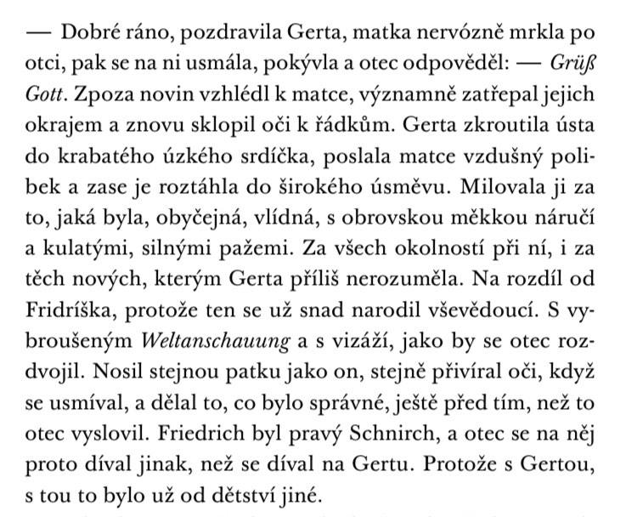
ÚRYVEK
Z jaké části je úryvek?
Najdi nevlastní přímou řeč.
Co znamená Grüß Gott?
Jakým okolnostem Gerta nerozumněla?

